Slide 1
MÜDEK
Mühendislik Eğitim Programları Değerlendirme ve Akreditasyon Derneği

Slide 2
Hakkında
Ülkemizdeki çeşitli mühendislik eğitim programları için akreditasyon, değerlendirme ve bilgilendirme çalışmaları yaparak, Türkiye'de mühendislik eğitimi kalitesinin yükseltilmesine katkıda bulunmak amacıyla faaliyet gösteren bağımsız bir kuruluştur.
MÜDEK, 2002 yılında Türkiye ve KKTC'de mühendislik eğitimi veren fakültelerin dekanlarından oluşan Mühendislik Dekanları Konseyi (MDK) tarafından, bu fakültelerin mühendislik lisans programlarının değerlendirmesi için ayrıntılı bir program düzenlemek ve uygulamak üzere, Mühendislik Değerlendirme Kurulu adı ile bağımsız bir platform olarak kurulmuş ve 2007 yılında dernekleşmiştir.

Slide 3
Tarihçesi
2003 yılında mühendislik programlarının değerlendirmesine başlamış,
17 Kasım 2006 tarihinde Avrupa Mühendislik Eğitimi Akreditasyon Ağı (ENAEE - European Network for Accreditation of Engineering Education) adlı kuruluşa üye olmuş,
25 Ocak 2007 tarihinde MÜDEK kısa adını kullanmaya devam ederek Mühendislik Eğitim Programları Değerlendirme ve Akreditasyon Derneği adında bir sivil toplum kuruluşuna dönüşerek tüzel kişilik kazanmış,
16 Kasım 2007 tarihinde Yükseköğretim Kurulu (YÖK) tarafından yükseköğretim kurumlarının mühendislik programlarında ulusal, sektörel ve program yeterlilikleri odaklı ulusal bir kalite güvence kuruluşu olarak resmen tanınmış, 5 yıl süreli bu tanınma 01 Şubat 2013 tarihinde 5 yıllığına yenilenmiş, ve en son olarak 31 Ocak 2023 tarihine kadar tekrar yenilenmiştir.
21 Ocak 2009 tarihinden itibaren akredite edeceği mühendislik eğitimi programlarına EUR-ACE Label vermek üzere ENAEE tarafından 31 Aralık 2013 tarihine kadar yetkilendirilmiş ve bu yetkilendirme 16 Ekim 2013 tarihinde 31 Aralık 2018 tarihine kadar yenilenmiş;
25 Haziran 2010 tarihinde IEA (International Engineering Alliance) Washington Accord'a aday üye (Provisional Status) olmuş;
15 Haziran 2011 tarihinde IEA -Washington Accord'a tam üye (Full Member Signatory) olmuş ve 6 yıl süreli bu üyelik 21 Haziran 2017 tarihinde 6 yıllığına yenilenmiştir.

Slide 4
Amaç
MÜDEK'in amacı, farklı disiplinlerdeki mühendislik eğitim programları için akreditasyon, değerlendirme ve bilgilendirme çalışmaları yaparak Türkiye'de mühendislik eğitiminin kalitesinin yükseltilmesine katkıda bulunmak, böylece, güncel ve gelişmekte olan teknolojileri kavrayan, daha iyi eğitilmiş ve daha nitelikli mühendisler yetiştirilerek toplumun refahının ileri götürülmesini sağlamaktır.
Amaç Dışında Kalan Konular: Mezun Mühendis Yetkinliği, Profesyonel Mühendis Yeterlikleri, Sertifikasyon, Programları Sıralama veya Derecelendirme, ...

Slide 5
Akreditasyon
Akreditasyon: Bir kurumun, hizmetin veya bireyin, ihtiyaç duyulan bir hizmeti veya operasyonu sunabilmesi için olanaklar, kapasite, tarafsızlık, yetkinlik ve tutarlılık tanınırlığı olan bir ajans tarafından belgelenmesi.
Eğitim Akreditasyonu: Bir eğitim kurumu veya programının hizmet ve operasyonlarının, geçerli standartlara (ölçütlere) uygunluğunu belirlemek amacıyla bir dış ajans tarafından değerlendirildiği bir tür kalite güvence sürecidir.
Kalite Güvencesi: Bir kalite sisteminde uygulanan planlı ve sistematik faaliyetler. ... Gerçekleştirilen sistematik ölçümler, belli bir standartla kıyaslama ve süreç izleme ile birlikte, bunlarla ilişkili olan ve hataları önlemek amaçlı oluşturulan bir geri besleme çevrimi

Slide 6
Dış Değerlendirmeler ve Yetkilendirmeler
EUR-ACE Etiketi: MÜDEK, European Network for Accreditation of Engineering Education (ENAEE) tarafından ilk kez 2009 yılında değerlendirilmiş ve ENAEE Yönetim Kurulu'nun 21 Ocak 2009 tarihli kararıyla akredite ettiği mühendislik lisans (Bachelor) programlarına EUR-ACE Etiketi (EUR-ACE Label) vermek üzere 21 Ocak 2009 tarihinden itibaren 5 yıl süreyle (31 Aralık 2013 tarihine kadar) yetkilendirilmişti. 5 yılda bir yenilenen bu yetkilendirme günümüzde devam etmektedir. ESG Uyumu için Dış Değerlendirme MÜDEK 2013 yılında ENAEE tarafından koordine edilen ve uluslararası uzmanlardan oluşmuş bir değerlendirme paneli tarafından Avrupa Standartları ve İlkeleri (ESG) Bölüm 2 ve 3 kapsamında değerlendirilmiş ve değerlendirme paneli MÜDEK'in ESG Bölüm 2.1-2.8 ve 3.1-3.8'de belirtilen standartları tam olarak sağladığı sonucuna varmıştır. ESG Bölüm 2 ve 3 sırasıyla Avrupa Yükseköğretim Alanında uyulması beklenen dış kalite güvence süreçleri ile ilgili standartları ve bu süreçleri yürütmek üzere faaliyet gösteren dış kalite güvence ajanslarının uyması beklenen standartları tanımlamaktadır. Washington Accord İmzacılığı: MÜDEK, International Engineering Alliance (IEA) şemsiyesi altındaki Washington Accord tarafından koordine edilen bir uzmanlar paneli tarafından değerlendirilmiş ve 15 Haziran 2011 tarihinden itibaren çok taraflı akreditasyon tanıma anlaşması Washington Accord'un imzacısı (tam üyesi) olmaya hak kazanmıştır.

Slide 7
Temel Özellikleri
Mali ve idari olarak bağımsız bir dernektir.
Üye ve yönetim yapısında akademi ve sanayi dengesi gözetilir.
Ofis yönetimi dışındaki tüm faaliyetleri gönüllüler yürütür.
Akreditasyon sürecinin tüm evrelerini Mühendislik Eğitim Programları Akreditasyon Kurulu (MAK) yönetir.
Akreditasyon kararlarında MÜDEK - MAK son yetkilidir.
MAK etkinlikleri:
Mühendislik lisans programlarının değerlendirilmesi ve akreditasyonu
Program değerlendirme takımlarının oluşturulması
Değerlendirici adaylarının belirlenmesi
Akreditasyon süreçleri ve değerlendirme ölçütleri değişikliği önerilerinin Yönetim Kuruluna sunulması

Slide 9
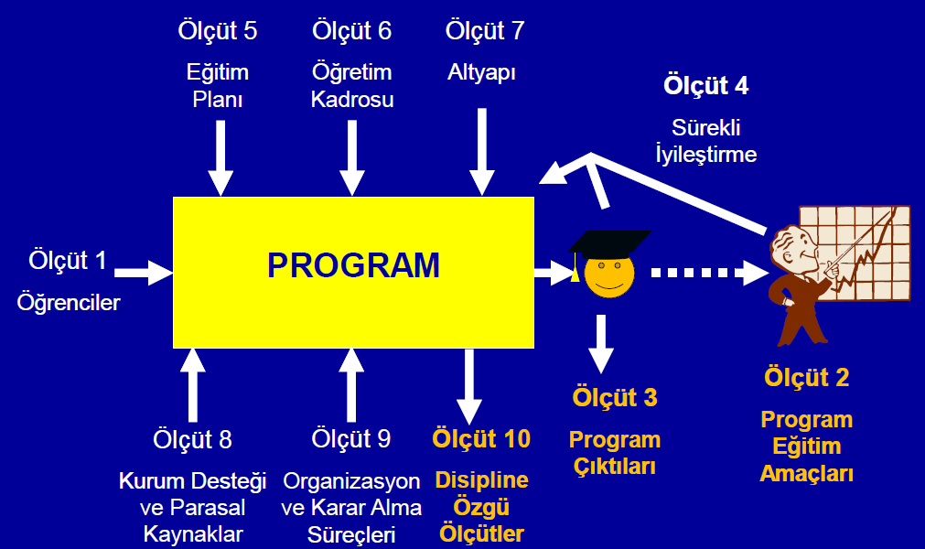
Değerlendirme Ölçütleri

Slide 10
Faydalar..
Yükseköğretimde Yeterlilikler: MÜDEK program çıktıları, Mesleki Yeterlilik Kurumunun Yükseköğretimde 6. Seviye Yeterlilik çerçevesini karşılamaktadır. Ulusal Yeterlilikler, Avrupa Yeterlilikler Çerçevesi (European Qualification Framework) içinde bir alt kümedir.
ÖSYS Kılavuzu: 2016 yılından başlayarak programların akreditasyon bilgisi ÖSYS Yükseköğretim Programları ve Kontenjanları Kılavuzunda yer almaktadır.
Özdeğerlendirme: Akreditasyon için değerlendirmeye hazırlık süreci programın ve kurumun kendisini daha iyi tanımasına fırsat sağlayan öğretici bir süreçtir.

Slide 11
İşverenlere, profesyonel mühendislik kuruluşlarına ve Yüksek Lisans/Doktora seviyesinde eğitim veren yükseköğretim kurumlarına, program mezunlarının beklenen standartta bir lisans eğitimi aldığı garantisi ve güveni verir.
EUR-ACE® Etiketi: FEANI (European Federation of National Engineering Associations) Kayıt Listesi, EUR-ACE® Label etiketi veren kuruluşların akredite ettiği programları otomatik olarak kaydetmektedir. Bu etiket, ayrıca, 15 akreditasyon kuruluşu tarafından karşılıklı tanınma sağlamaktadır.
WA İmzacı Üyeliği: ABET, EC-UK, JABEE, EC, EA gibi 18 akreditasyon kuruluşu, MÜDEK akreditasyonunu eşdeğer kabul etmektedir. Eşdeğerlik, IntPE (International Professional Engineer) etiketi için gerekenler listesinin birinci sırasındadır.

